Slide 1

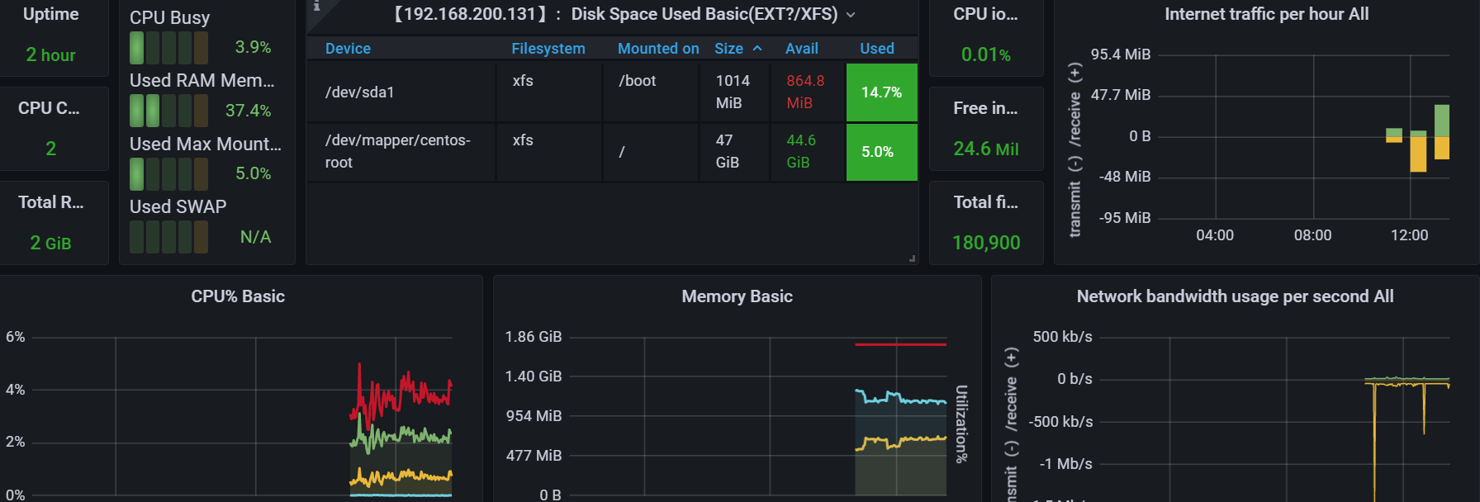
prometheus+grafana
node-exporter
docker run --name cadvisor --volume=/:/rootfs:ro \
--volume=/var/run:/var/run:rw \
--volume=/sys:/sys:ro \
--volume=/var/lib/docker/:/var/lib/docker:ro \
--publish=8082:8080 --detach=true \
--privileged=true --name=cadvisor \
--restart=always google/cadvisor:latest

Slide 2
性能监控平台 prometheus+grafana
概念介绍
Prometheus（普罗米修斯，希腊泰坦巨神后代），可以用来监控java,python,微服务，mysql，redis,云环境几乎所有系统，基于go语言开发，具有高性能，高扩展性，也被称为下一代监控工具。
Why?
Prometheus其实是个数据库，不过从设计上就是用来存储海量数据的时序数据库(TSDB)，特别设备监控实时数据存储，车联网，物联网数据存储和监控。
grafana？是一个前端展示工具，可以提供炫酷报表
https://grafana.com/grafana/dashboards/

Slide 3
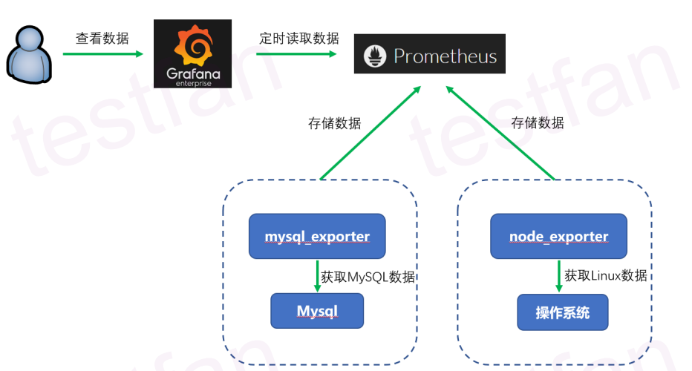
prometheus原理
node-exporter
docker run --name cadvisor --volume=/:/rootfs:ro \
--volume=/var/run:/var/run:rw \
--volume=/sys:/sys:ro \
--volume=/var/lib/docker/:/var/lib/docker:ro \
--publish=8082:8080 --detach=true \
--privileged=true --name=cadvisor \
--restart=always google/cadvisor:latest

Slide 4
性能监控平台prometheus搭建
docker run --name prometheus -d \
-p 9090:9090 \
-v /root/soft/prometheus/prometheus.yml:/etc/prometheus/prometheus.yml \
prom/prometheus
访问地址 http://ip:9090

Slide 5
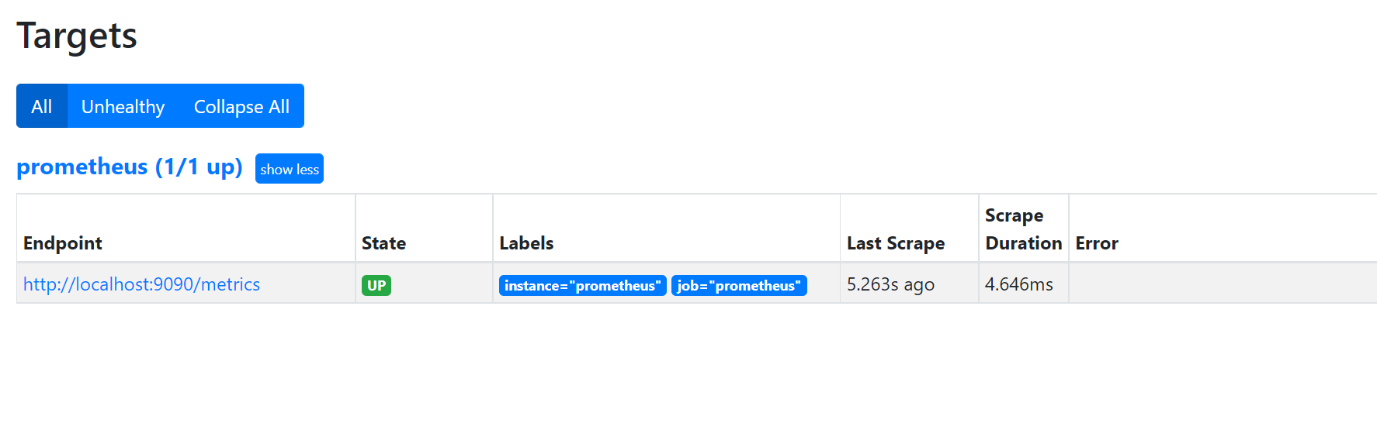
性能监控平台环境搭建
环境搭建需要一定前置知识 Linux +Docker
http://www.hostbuf.com/t/988.html
docker run --name prometheus -d \
-p 9090:9090 \
-v /root/soft/prometheus/prometheus.yml:/etc/prometheus/prometheus.yml \
prom/prometheus
访问地址 http://ip:9090

Slide 6

prometheus实战实战-linux服务器
linux 服务器数据采集 linux cpu,内存 需要node-exporter
docker run -d \
--net="host" \
--pid="host" \
-v "/:/host:ro,rslave" \
quay.io/prometheus/node-exporter:latest \
--path.rootfs=/host
- job_name: linux
static_configs:
- targets: ['192.168.200.138:9100']

Slide 7
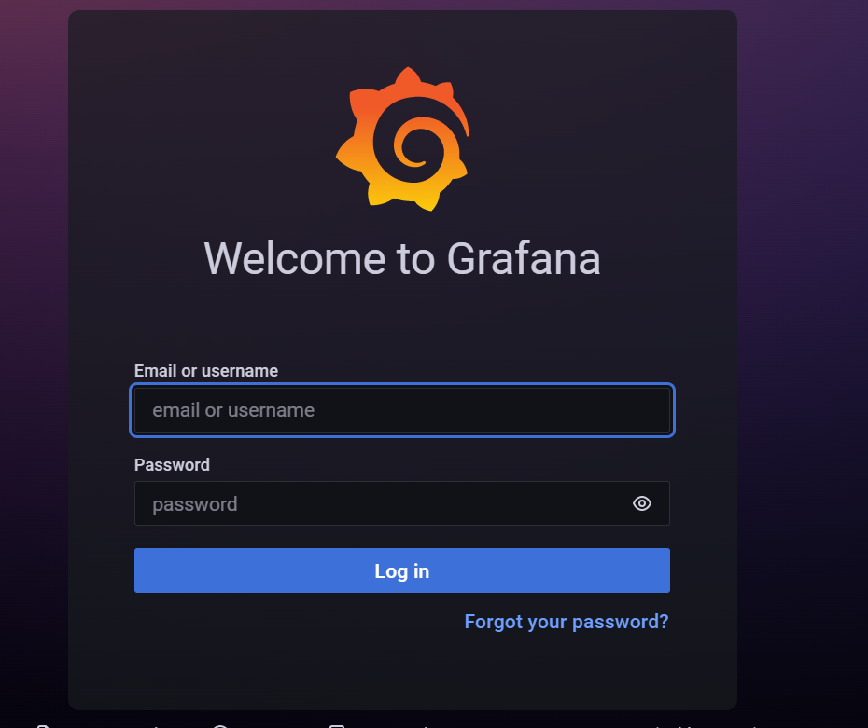
grafana搭建
docker run -d -p 3000:3000 --name grafana grafana/grafana

Slide 8
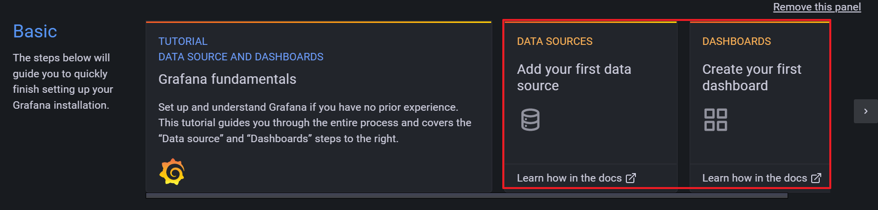
grafana使用
https://grafana.com/grafana/dashboards/
核心使用步骤 配置数据源+导入dashboards模板
Linux监控 9296
mysql 7362
docker 模板 193

Slide 9
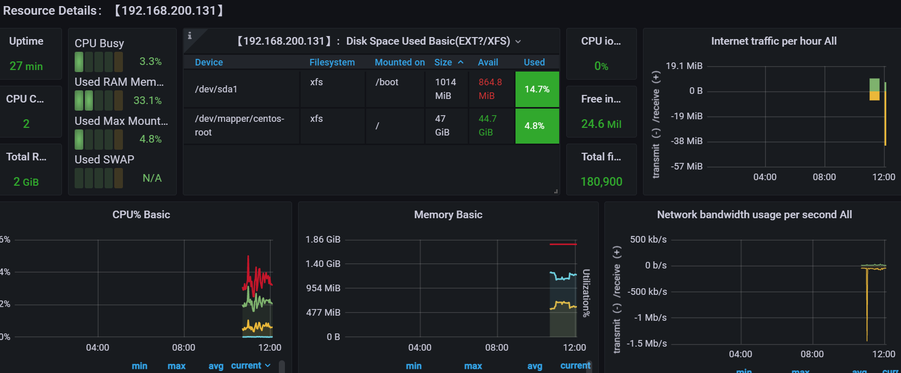
grafana操作系统监控展现
Linux监控 11074

Slide 10

prometheus监控实战-云服务监控
公司现在项目部署一般采用docker google/cadvisor
docker run --name cadvisor --volume=/:/rootfs:ro \
--volume=/var/run:/var/run:rw \
--volume=/sys:/sys:ro \
--volume=/var/lib/docker/:/var/lib/docker:ro \
--publish=8082:8080 --detach=true \
--privileged=true --name=cadvisor \
--restart=always google/cadvisor:latest
- job_name: docker
static_configs:
- targets: ['192.168.200.138:8082']

Slide 11
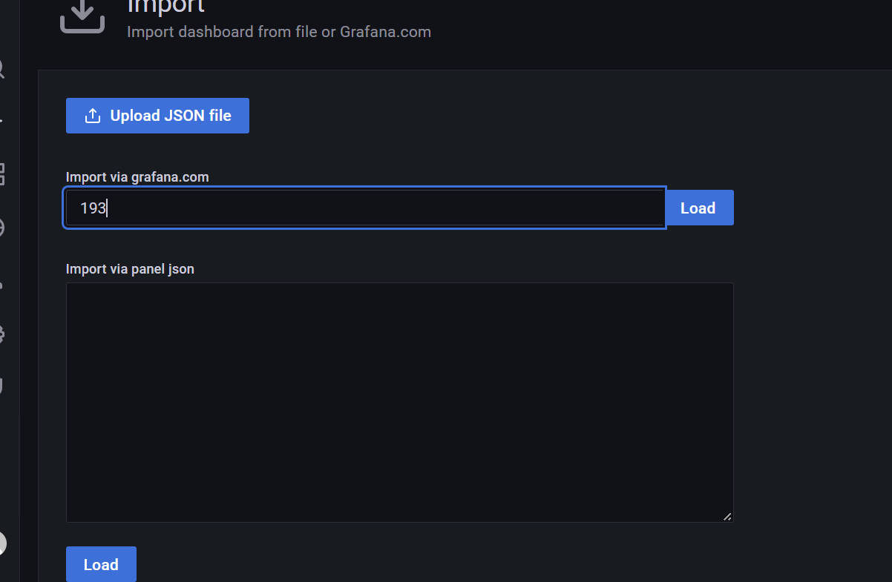
prometheus监控实战-docker监控
公司现在项目部署一般采用docker,k8s虚拟化技术 google/cadvisor
docker run --name cadvisor --volume=/:/rootfs:ro \
--volume=/var/run:/var/run:rw \
--volume=/sys:/sys:ro \
--volume=/var/lib/docker/:/var/lib/docker:ro \
--publish=8082:8080 --detach=true \
--privileged=true --name=cadvisor \
--restart=always google/cadvisor:latest
- job_name: docker
static_configs:
- targets: ['192.168.200.131:8082']

Slide 12
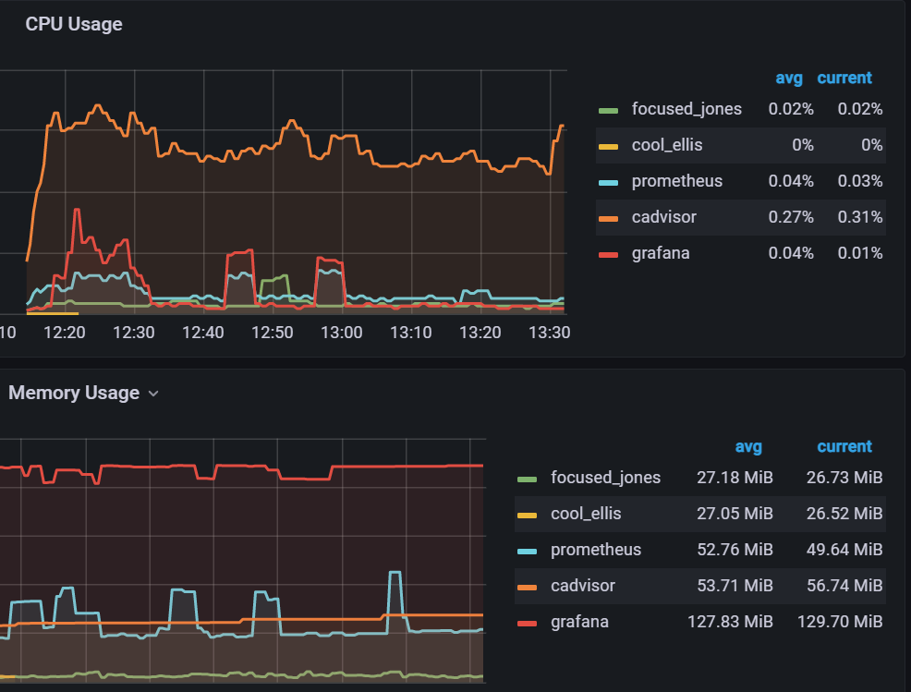
prometheus监控实战-docker监控
公司现在项目部署一般采用docker,k8s虚拟化技术 google/cadvisor
docker run --name cadvisor --volume=/:/rootfs:ro \
--volume=/var/run:/var/run:rw \
--volume=/sys:/sys:ro \
--volume=/var/lib/docker/:/var/lib/docker:ro \
--publish=8082:8080 --detach=true \
--privileged=true --name=cadvisor \
--restart=always google/cadvisor:latest
- job_name: docker
static_configs:
- targets: ['192.168.200.131:8082']

